Slide 1
Audit Carrefour Express
Magasin : Jedaida
10 octobre 2018
M Souheil DRAOUI

Slide 2
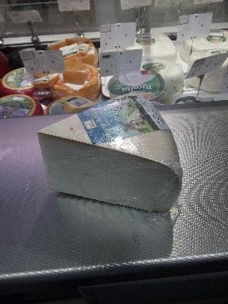
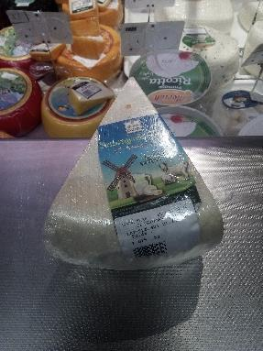
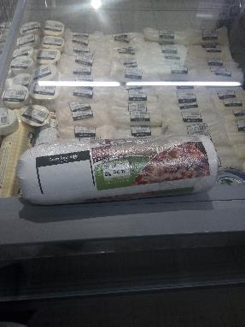
Charcuterie/fromage: Présence d’un morceau de fromage de chèvre et d’un boudin de préparation alimentaire entamés et non identifiés. Renforcer l’étiquetage des produits entamés.

Slide 3
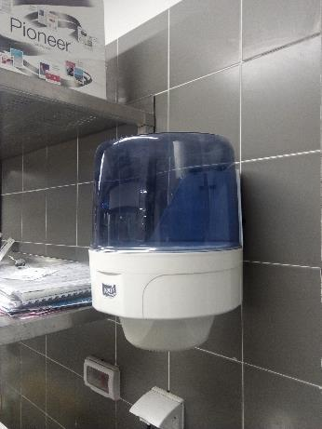
Charcuterie/fromage et boucherie: Absence de papier essuie mains.

Slide 4
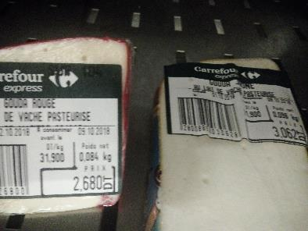
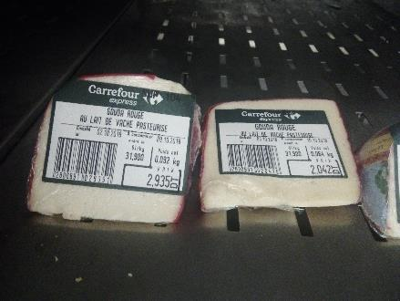
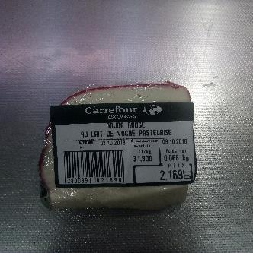
Charcuterie/fromages:Présence d'un morceau de fromage "gouda rouge" dont la DLC était le jour de l'audit.
Présence de 6 morceaux de fromage dont les DLC étaient dépassée depuis le 08/10/18 et 09/10/18.

Slide 5
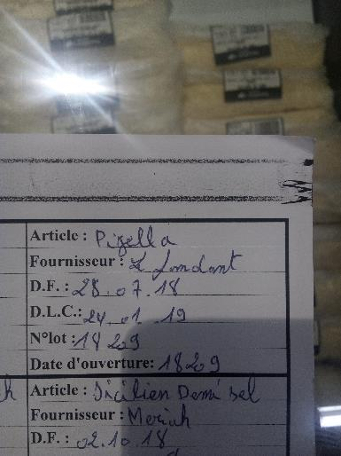
Charcuterie/fromage: La date d’ouverture du produit Pizella n’était pas inscrite sur la feuille de traçabilité.

Slide 6
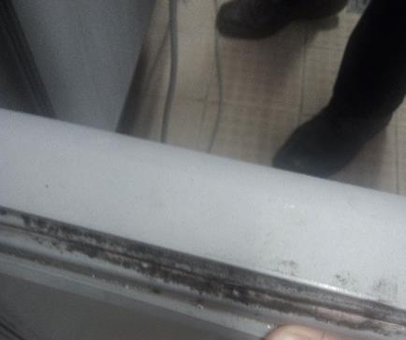
Charcuterie/fromage: Présence de piqures de moisissure sur la jointure le la porte du meuble froid de stockage.

Slide 7
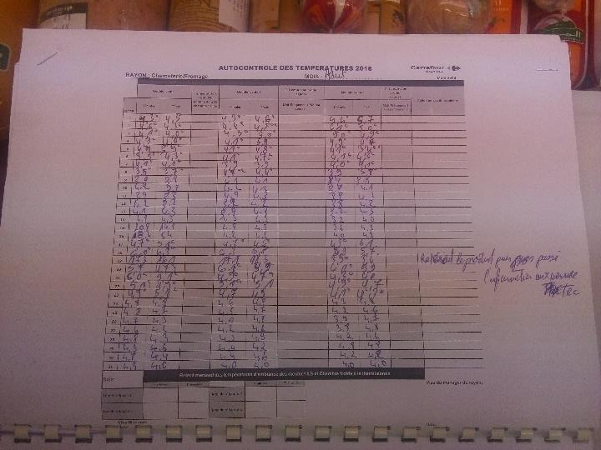
Charcuterie/fromage: Le suivi et l’enregistrement des températures à cœur n’étaient pas réalisés pour le mois d’aout.

Slide 8
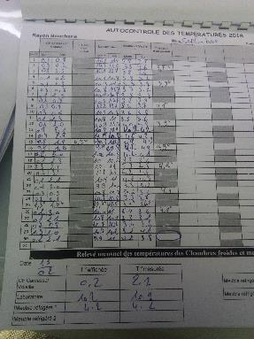
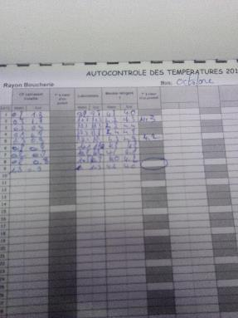
Boucherie: Le suivi et l’enregistrement des températures à cœur n’étaient pas réalisés pour le 30/09/18 et le 09/10/18.

Slide 9
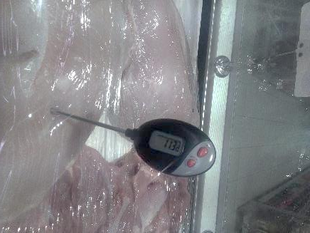
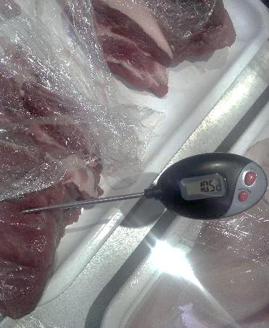
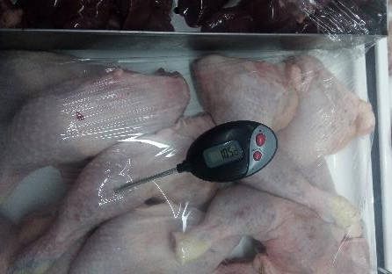
Boucherie: La température à cœur des produits exposés (viandes et volailles) était élevé. T viande: 10,5°C et T volailles: 11,3°C

Slide 10
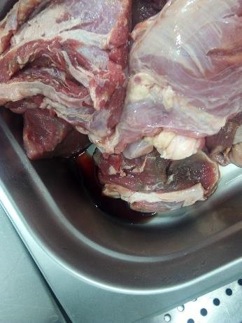
Boucherie: Les morceaux de viandes destinés pour les merguez et viande hachée étaient stockés dans un récipient sans égouttoir et baignant dans l'exsudat.

Slide 11
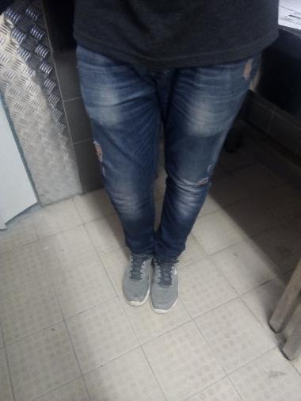
Boucherie: L'employé ne porte pas la tenue fournie par carrefour.

Slide 12
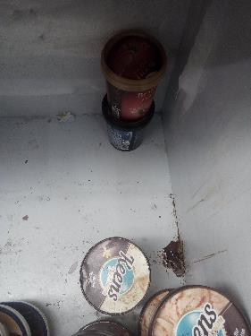
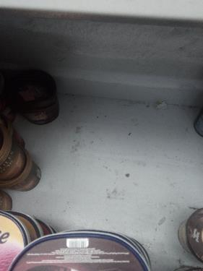
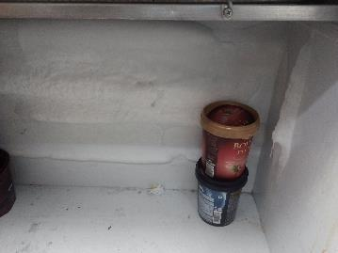
PLS: Renforcer le nettoyage au niveau du meuble froid des glaces.
Présence de givre à ce niveau.

Slide 13
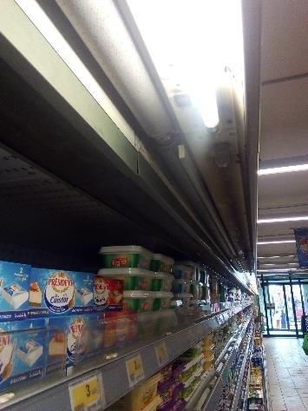
PLS: Eclairage non fonctionnel au niveau du meuble froid d’exposition des produits laitiers.

Slide 14
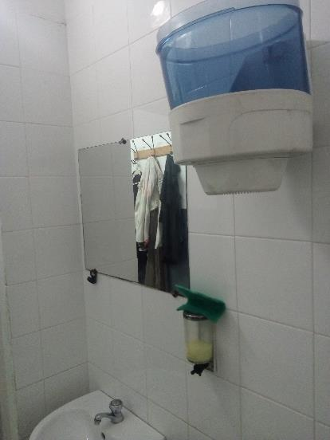
Vestiaire hommes et femmes: Absence de papier.

Slide 15
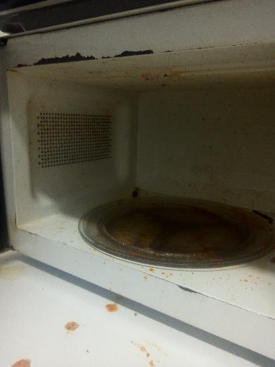
Salle de pause: Renforcer le nettoyage du micro-ondes.

Slide 16
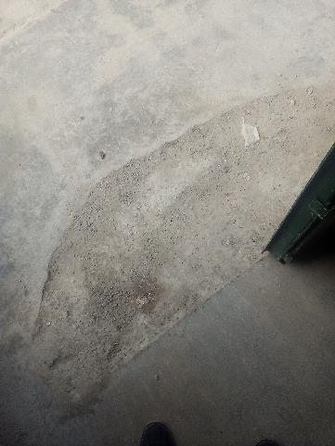
Réception: Le sol était ébréché au niveau de la porte de réception.

